Slide 1

Les 1
Oorlogswinter
Doel van de les:
> Wij kunnen op basis van de voor- en achterkant voorspellen wat voor soort boek ‘Oorlogswinter’ is en wat het schrijfdoel van de auteur is.
> Wij kunnen vertellen wat we al weten over de Tweede Wereldoorlog.
Copyright ©Success for All. Alle rechten voorbehouden

Slide 2

Les 1
Oorlogswinter
Stap 1: Teamnaam
Vliegtuigjes vouwen:
> Met nieuw team vliegtuigje vouwen > Spelregels: - niet praten - één hand gebruiken - iedereen doet mee > Wedstrijdje: welk vliegtuigje komt het
verst?
Team Bepaal teamnaam
Bepaal yell
Bepaal samenwerkvaardigheid
10 minuten
Klaar? Werken aan de teamposter
Copyright ©Success for All. Alle rechten voorbehouden

Slide 3
Les 1
Oorlogswinter
Stap 2: Voorspellen nieuw boek & doel van de schrijver
Team Gooi met de dobbelsteen Beantwoord de vraag op de kaart (aanwijzingen boek)
Teamantwoord
10 minuten
Maatje Wat is het doel van de schrijver?
Copyright ©Success for All. Alle rechten voorbehouden

Slide 4

Les 1
Oorlogswinter
Stap 3: Woorden van de week
kostelijke
schaars
belemmeren
wrange
instinctief
vrijstellen (vrijgesteld)
Zelf Zoek de betekenis op in het woordenboek
Haal woorden voor het teamwoordenboek uit de tekst
Klaar? Studiewijzer ‘woord en betekenis’ invullen
Copyright ©Success for All. Alle rechten voorbehouden

Slide 5

Les 1
Oorlogswinter
Stap 4: Lezen en verhelderen
Voorlezen Bladzijde 3 t/m 9
Klaar? Woordweb
Copyright ©Success for All. Alle rechten voorbehouden

Slide 6
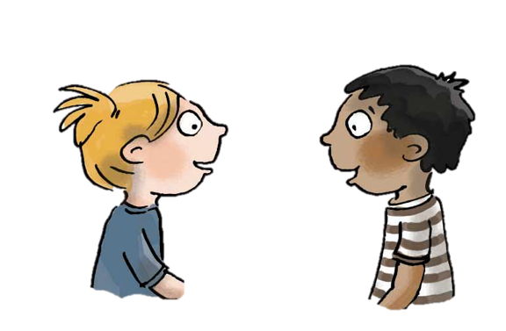
Les 1
Oorlogswinter
Stap 5: Terugblik en vooruitblik
Terugblik
> Samenwerkvaardigheid
> Woorden van de week
> Voorspellen
> Punten en feedback
Vooruitblik
> Woorden van de week
> Lezen en teamopdrachten (verhelderen)
Copyright ©Success for All. Alle rechten voorbehouden

Slide 7
Les 2
Oorlogswinter
Doel van de les:
> Wij kunnen uit de tekst de belangrijkste informatie halen die laat zien waarom Michiel al snel niet zo blij meer is met de oorlog.
> Wij kunnen uit de tekst de belangrijkste informatie halen over wat Michiel moet doen voordat Dirk hem de brief geeft, wat hij met de brief moet doen en waaraan je kan merken dat het belangrijk is wat er op die brief staat.
Copyright ©Success for All. Alle rechten voorbehouden

Slide 8


Les 2
Oorlogswinter
Stap 1: Woorden van de week
Stap 2: Lezen en teamopdrachten
Team Teamwoordenboek
Tijdens het lezen
Klaar? Woorden van de week
Team Plannen van de opdrachten
5 minuten
Zelf Lees blz. 10 t/m 16
Memo’s plakken
10 minuten
Klaar? Woorden van de week
Copyright ©Success for All. Alle rechten voorbehouden

Slide 9
Les 2
Oorlogswinter
Stap 3: Maatjeswerk/teamwerk
Stap 4: Terugblik en vooruitblik
Maatje Memo’s vergelijken, uitleggen
Duolezen: blz. 15 en 16
10 minuten
Klaar? Woorden van de week
Teamopdrachten
Team Opdrachten maken
20 minuten
Terugblik
> Woorden van de week
> Lezen en teamopdrachten
> Punten en feedback
Vooruitblik
> Woorden van de week
> Lezen en teamopdrachten
Copyright ©Success for All. Alle rechten voorbehouden

Slide 10
Les 3
Oorlogswinter
Doel van de les:
> Wij kunnen uit de tekst de belangrijkste informatie halen over waarom Michiel wel of niet aan zijn vader moet vertellen over het distributiekantoor in Lagezande en over het briefje dat hij verstopt had.
> Wij kunnen in eigen woorden uitleggen waarom meneer en mevrouw Knopper zo overstuur zijn en kunnen aangeven waaruit ze dat op kunnen maken.
Copyright ©Success for All. Alle rechten voorbehouden

Slide 11
Les 3
Oorlogswinter
Team Teamwoordenboek afmaken
Tijdens het lezen
Klaar? Woorden van de week afmaken
Stap 1: Woorden van de week
Stap 2: Lezen en teamopdrachten
Team Opdrachten plannen
5 minuten
Zelf Lees bladzijde 17 t/m 22
Memo’s plakken
10 minuten
Klaar? Woorden van de week
Teamopdrachten
Copyright ©Success for All. Alle rechten voorbehouden

Slide 12
Les 3
Oorlogswinter
Stap 3: Maatjeswerk/teamwerk
Stap 4: Terugblik en vooruitblik
Maatje Memo’s vergelijken, uitleggen
Duolezen: blz. 21 en 22
10 minuten
Klaar? Teamopdrachten
Team Opdrachten maken
10 minuten
Terugblik
> Lezen en teamopdrachten > Woorden van de week
> Punten en feedback
Vooruitblik
> Toets
> Introductie schrijfopdracht
Copyright ©Success for All. Alle rechten voorbehouden

Slide 13
Les 4
Oorlogswinter
Doel van de les:
> Ik kan informatie uit een tekst halen.
Copyright ©Success for All. Alle rechten voorbehouden

Slide 14


Les 4
Oorlogswinter
Stap 1: Woorden van de week
Stap 2: Toets
Zelf Oefenen voor de toets
5 minuten
Zelf Toets maken (blz. 23 t/m 27)
30 minuten
Klaar? Woorden van de week afmaken
Stillezen
Copyright ©Success for All. Alle rechten voorbehouden

Slide 15
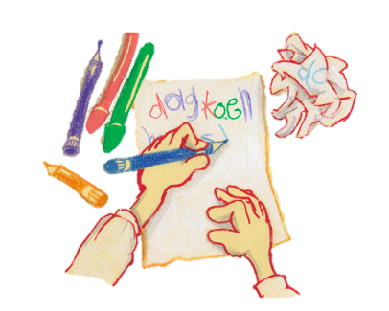
Les 4
Oorlogswinter
Stap 3: Voorbereiden op de schrijfopdracht
Team Bedenk een geheime boodschap
10 minuten
Klaar? Maak een begin met je briefje
Copyright ©Success for All. Alle rechten voorbehouden

Slide 16

Les 4
Oorlogswinter
Stap 4: Terugblik en vooruitblik
Terugblik
> Toets
> Voorbereiding op de schrijfopdracht
> Punten en feedback
Vooruitblik
> Schrijfopdracht
> Terugblik op de voorspelling
> Inleveren teamwoordenboek
> Team van de week
Copyright ©Success for All. Alle rechten voorbehouden

Slide 17
Les 5
Oorlogswinter
Doel van de les:
> Wij kunnen een briefje schrijven met een geheime boodschap erin.
Copyright ©Success for All. Alle rechten voorbehouden

Slide 18
Les 5
Oorlogswinter
Stap 1: Schrijfopdracht
Team Teamopdrachten afmaken
Briefje met een geheime boodschap maken
30 minuten
Klaar? Tekening of rebus bij de geheime boodschap maken
Team Overleg hoe jullie het briefje gaan presenteren
5 minuten Team Briefje presenteren
10 minuten
Copyright ©Success for All. Alle rechten voorbehouden

Slide 19
Les 5
Oorlogswinter
Stap 2: Terugblik op voorspellen
Team Voorspellingen bespreken en controleren
Groep Evalueren
10 minuten
Copyright ©Success for All. Alle rechten voorbehouden

Slide 20

Les 5
Oorlogswinter
Stap 3: Terugblik en vooruitblik
Terugblik
> Inleveren teamwoordenboek en teamboekjes
> Teamopdrachten
> Samenwerken
> Punten en feedback
> Team van de week
Vooruitblik
> Verder lezen in:
Copyright ©Success for All. Alle rechten voorbehouden

